Slide 1

论文分享：Query Rewriting via Large Language Models.
Jie Liu
Barzan Mozafari
University of Michigan

Slide 2

背景
1.什么是查询改写
查询改写是优化器的工作内容之一，对查询进行有效改写要求不改变查询语义且执行更高效。
举例：
原始查询：SELECT emp_id , emp_name FROM employees WHERE emp_id IN (SELECT emp_id FROM salaries WHERE salary > 50000) ;
改写后的查询：SELECT e.emp_id, e.emp_name FROM employees e JOIN salaries s ON e.emp_id = s.emp_id WHERE s.salary > 50000;
原始查询中的”IN”可能会导致数据库执行多次扫描，先扫描employees表，再为每行执行子查询，时间复杂度为O(mn)。改写后的查询使用连接然后进行筛选，连接操作的最差时间复杂度为O(mn)，往往为O(m+n)。

Slide 3
背景
2.现有查询改写的方法
人为改写：人根据自身对sql、schema等的理解进行查询改写。
自动改写：
基于规则：给出来自于专家经验或者自动推断的查询改写规则后，使用模式匹配，如果规则中的模式与输入模式匹配，则该规则将用对应的部分替换匹配的部分。
基于合成：使用查询数据流给出多个备选的改写，再使用多个反例数据集测试备选与原查询是否等效。在规定时间结束时，对各同语义备选进行时间排序，花费最少时间的查询如果已经被完整验证(所有反例数据集都等价)则可以直接使用，如果没有被完整验证则人为鉴定其是否等效。
注：不使用规则只基于合成的只有一篇工作，23年VLDB，SLABCITY
规则+合成的工作在SLABCITY的“INTRODUCTIOn Synthesis-based query rewriting”有介绍

Slide 4
问题 与 动机
问题：现有方法应用范围狭窄
人为改写：需要对schema、限制、查询内容具有良好的理解，容易出错。
基于规则的方法：只有当模式匹配成功时才可以应用规则进行改写，而查询模式的可能性很多，所以对于没有少见的查询模式和复杂的查询模式，总是难以应用规则。
基于合成的方法：实际能够进行改写的查询很少，TPC-H的22个查询可以成功改写2个、TPC-DS的99个查询可以成功改写3个。
动机
人为改写是理解了查询内容、schema、限制，然后根据经验，如“先合并再拆分效率不如先拆分再合并”进行查询改写，但是机器无法直接理解文字表述的经验，只能对有限的情况进行处理。
是否可以利用LLM广泛的知识和先进的推理能力，来理解查询，进而改写查询。

Slide 5
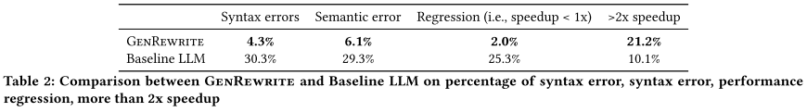
挑战
直接使用LLM只能对很少的查询进行有效改写
对于一些常见的查询（如力扣中的sql题目），直接使用LLM也能很好地改写，效果甚至优于基于规则的查询改写。
对于复杂的没有见过的查询，运行5轮也不一定能够进行有效改写。TPC-DS的99个查询，30个改写出来的是语法错误的，29个是语义错误的，25个是性能退化。
直接使用LLM：
改写以下查询，使其运行更高效同时保持等价性：….
Notes:
这个地方原论文是分出了三个点，一个是只能改写少量的查询，一个是LLM改写的查询很多是错误的(因为没有反馈、又有幻觉)，一个是LLM正确改写的查询效率也不佳（因为没有数据库特定的成本模型且LLM无法跑实验）。 那大家肯定会讲，这是因为提示词给的太简单了，多给提示词不就行了，所以还有另外两个挑战。

Slide 6
挑战
使用LLM是有时间和金钱开销的
使用LLM按照token计费，内容越多收费越高。内容越复杂，LLM需要的反应时间也就越久。
提示词的量要权衡
适量的提示词可以帮助LLM理解问题，获得更高质量的回答。但提示词过于多也会使LLM提供错误答案的概率增加。

Slide 7
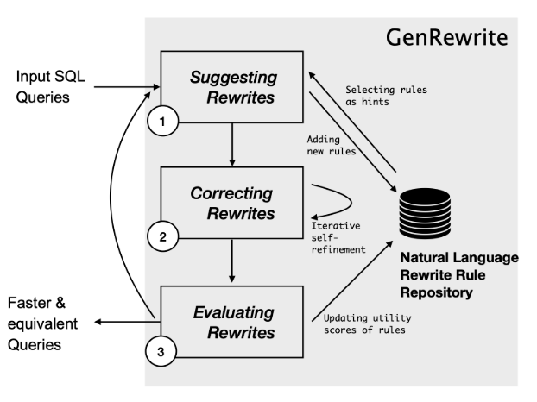
工作流程图概览

Slide 8
工作流程图概览

Slide 9
方法1
使用NLR2指导LLM进行查询改写——积累经验
用自然语言表述的改写规则来指导LLM进行查询改写。
LLM自动从成功的改写中总结自然语言表述的改写规则。
NLR2示例：
提前计算子查询中的聚合；
删去不必要的UNION ALL操作；
LLM输入：
{将要被改写的查询}
重写此查询以提高性能。描述你正在使用的重写规则(你不能在规则中包含任何特定的查询细节，例如，表名，列名等)。要简洁。这里有一些提示，你可能会考虑重写查询:
{提示：一些LLM需要考虑的NLR2}
LLM输出：
{候选查询改写}
{解释：应用到的NLR2}
Notes:
NLR2：Natural Language Rewrite Rule

Slide 10
方法1的问题
问题:
LLM给出的很多NLR2表述不同但含义相同，怎样避免含义相同的NLR2不断积累带来不必要的开销。
LM不断给出NLR2，怎样选出合适的NLR2。（开销、幻觉）
NLR2含义相同但表述不同的示例：
在FROM子句中使用显式连接语法而不是逗号分隔的表；
用显示连接代替隐式连接；
使用JOIN而不是WHERE来连接表；
使用JOIN而不是WHERE来组合表；
使用显示连接条件；
将JOIN中的条件从WHERE子句移动到ON子句；

Slide 11
方法1的问题解决
解决方案——对NLR2进行分组
不能依赖优化效果进行分组，而需要根据语义进行分组。但如果使用LLM来理解每一对的NLR2是否语义相同开销又太大，所以使用k-NN，来选择多个合适的NLR2供LLM参考：
当一个新的NLR2要被添加到库中时，计算其嵌入与现有NLR2的欧几里得距离。选择每个分组与该NLR2最相近的NLR2，将这些NLR2一起交给LLM，让其判断新NLR2是否与其他NLR2含义相同。
如果LLM确定该新NLR2与一个NLR2等效，那么将该NLR2放入对应组中，否则该NLR2自己成立一个组。
单纯依赖欧几里得距离计算来进行分组不准确：
“从Group by子句中删除不必要的列”和“删除不必要的表连接”，两者实际关注点不同，但表述相近，欧几里得距离小。
Notes:
观察可以发现这些语义上相同的NLR2往往共享相同或者等价的单词。所以使用k-NN可以解决该问题：共享相同或者等价单词的语言表述在嵌入空间中总是邻近的。使用bert-base-uncase作为嵌入模型，其生成密集矩阵的能力有助于计算相似向量之间的欧几里得距离。
为什么还要从不同的分组中选择出最相近的NLR2。因为可能距离近的NLR2关注点却不同，比如“从Group by子句中删除不必要的列”和“删除不必要的表连接”；

Slide 12

方法1的问题解决
解决方案——对NLR2进行打分
对成功的改写使用的NLR2进行打分，打分依据为使用NLR2进行查询改写的查询执行效率提升。
举例：使用3个不同组别的NLR2一起进行查询改写，改写后的查询执行效率提升了10倍，那么这3个NLR3都被认为是能给该查询改写提供10倍的效率提升。
当简单LLM无法获得有效改写时，根据历史查询改写成功案例，选择出合适的NLR2来作为LLM提示词。
选择过程：先选出K个最相似的查询，然后将这K个历史查询使用的NLR2拿出来计算各自的总得分。
Notes:
其中，weight象征着该查询与当前查询的相似度；indicator为0或1，表示该历史查询改写中是否使用了该NLR2；benefit为该规则在该次查询重写的得分。

Slide 13
工作流程图概览

Slide 14
方法2
纠正LLM生成的查询改写
查询改写会出现语法错误(错误的表名)、语义错误(本身要找次高工资，改写后找了最高工资)。
语义错误纠正：首先提示LLM对原查询进行拆解、描述，要求LLM给出一个相同含义的候选查询改写。让LLM尝试给出一个反例，再将反例返回给LLM进行不断迭代：
每次迭代的具体操作：
模型对查询的目的和操作进行总结，分析查询的意图。
寻找反例以证明当前候选查询改写 与 原查询不等价（语义不同）。
若找到了反例，则根据反例和分析结果对当前候选查询改写进行调整，试图找到一个更接近原查询的版本；若未找到反例则结束迭代，视为语义已经相同。
Notes:
NLR2：Natural Language Rewrite Rule

Slide 15
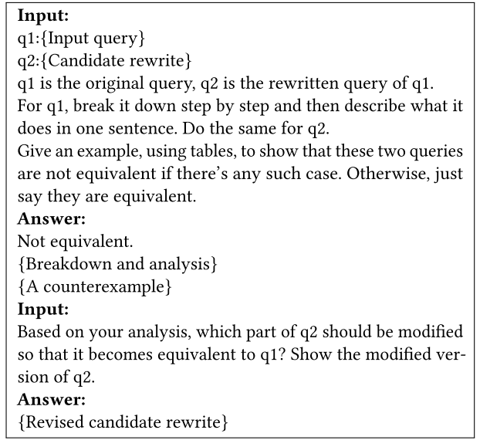
方法2
纠正LLM生成的查询改写
语义错误纠正示例：右图。
语法错误纠正：类似于语义错误纠正的流程，不同的是语法错误纠正依赖于对候选查询改写执行Explain获得反馈，将反馈交给LLM进行改正。
语义错误纠正依赖于逻辑推挤，而语义错误纠正依赖于数据库。

Slide 16
工作流程图概览

Slide 17
方法3
方法3：对查询改写进行评估
等价性评估：像之前的SLABCITY一样，使用多个反例数据集，运行查询查看结果是否相同来判断是否等价。也可以使用其他现成的工具进行等价性评估。
性能评估，即计算加速比，分为两种方式：
EXPLAIN估计。
实际执行，适合于定期执行的查询。（默认使用该方式）
Notes:
Explain估计的加速比总是偏高

Slide 18
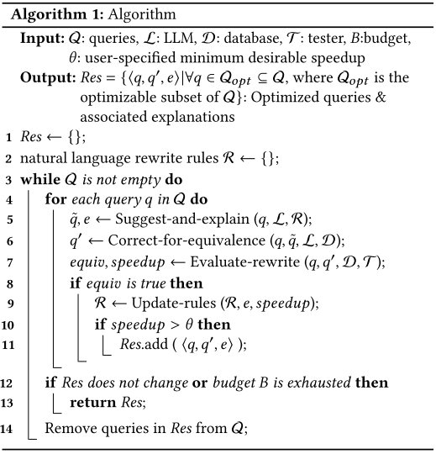
方法汇总
Budget默认为30s，也可以为其他时间或者使用LLM的资金预算。
Θ为用户设置的最低加速比限制。
如果q最终也没有改写出加速比大于Θ的查询改写，则该查询被认为是GenWrite无法改写的。
Notes:
输入多个查询、数据库、测试器、预算、用户指定的最低加速比。
输出改写后的查询和对应的解释。

Slide 19
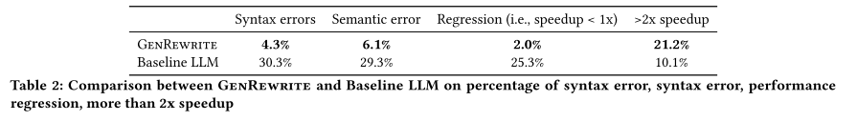
与直接使用LLM对比的实验结果
相较于直接使用LLM，其工作大幅减少了LLM生成的查询改写的语法错误、语义错误、性能退化的比例，同时使正确查询改写的效果更好。
Notes:
这里使用的都是GPT4

Slide 20
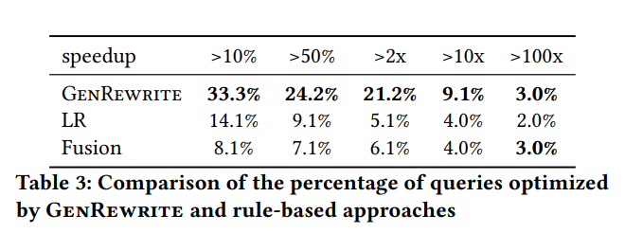
与现有工作的对比
99个TPC-DS查询
LR(LearnedRewrite)：一个基于规则的查询改写器，使用Monte Carlo Tree Search来指导基于规则的改写过程。
Fushion：Amazon Athena的查询改写技术，其重点是通过识别和合并重复操作来减少计算冗余。
结论： GenRewrite可以优化更广泛的查询范围

Slide 21
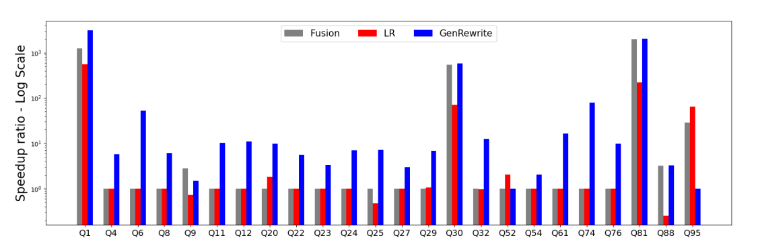
与现有工作的对比
结论： GenRewrite为大多数查询提供了最高的加速。Fusion在特定类型的查询上表现优于LR，但适用范围较少。

Slide 22
开销
使用LLM完成一个查询的改写大概需要花费0.168刀，平均耗时为29.6s（实验设置上限为30s）。
其中：
建议改写：花费占比35.45%，时间占比为10.81%。
语义纠正：花费占比49.51%，时间占比为45.61%。
语法纠正：花费占比15.04%，时间占比为43.5%。

Slide 23
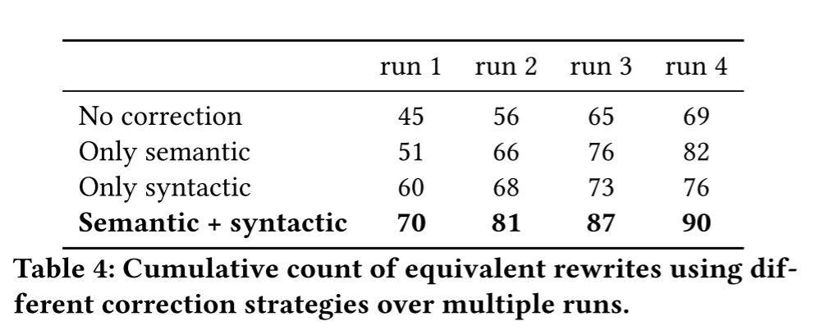
消融实验

Slide 24
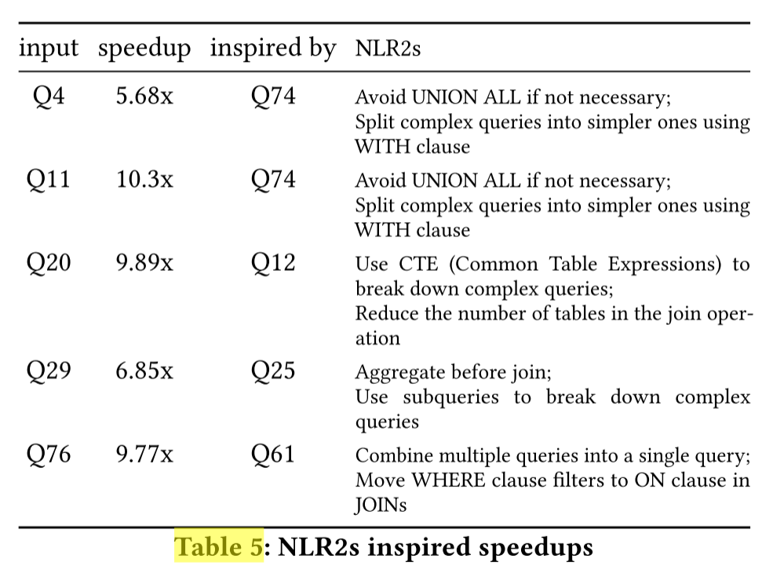
消融实验
Notes:
直接使用LLM，在经过4轮后查询改写的结果就已经固定。效果之前已经有所展示，而是用NLR2方法能够有效提升加速性能，之前的结果已经有展示。这里给出了一些他们实际运行的结果。

Slide 25
思考
LLM用于数据库具体功能的切入点需要是：文本的语义理解与推断。
工作量可以体现在：对LLM反馈的建立（连接数据库）、 错误的规避、结构合理内容适中的提示词。

